Slide 1

Capítulo 12
Como desenvolver
sistemas de informação
e gerenciar projetos
slide 1
© 2015 Pearson. Todos os direitos reservados.

Slide 2
Como desenvolver sistemas de informação e gerenciar projetos
Quais os principais passos de resolução de problemas para desenvolver novos sistemas de informação?
Quais os métodos alternativos para a construção de sistemas de informação?
Quais as principais metodologias para modelagem e projeto de sistemas?
Como os projetos de sistemas de informação devem ser escolhidos e avaliados?
Como devem ser gerenciados os projetos de sistemas de informação?

Slide 3
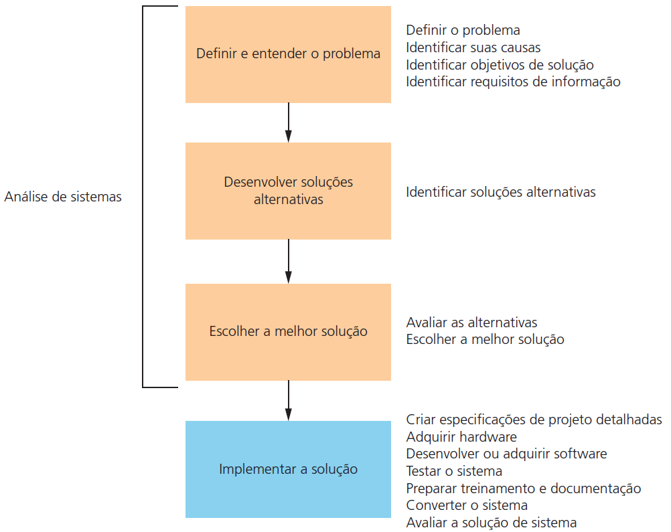
Resolução de problemas e desenvolvimento de sistemas
O desenvolvimento de uma solução de sistema de informação baseia-se no processo de resolução de problemas:

Slide 4
Abordagens alternativas de desenvolvimento de sistemas
Existem diferentes métodos para desenvolver sistemas usando o modelo básico de resolução de problemas.
Entre esses métodos estão:
o ciclo de vida de sistemas tradicional,
a prototipagem,
o desenvolvimento pelo usuário final,
os pacotes de software aplicativo e
o outsourcing (terceirização).

Slide 5
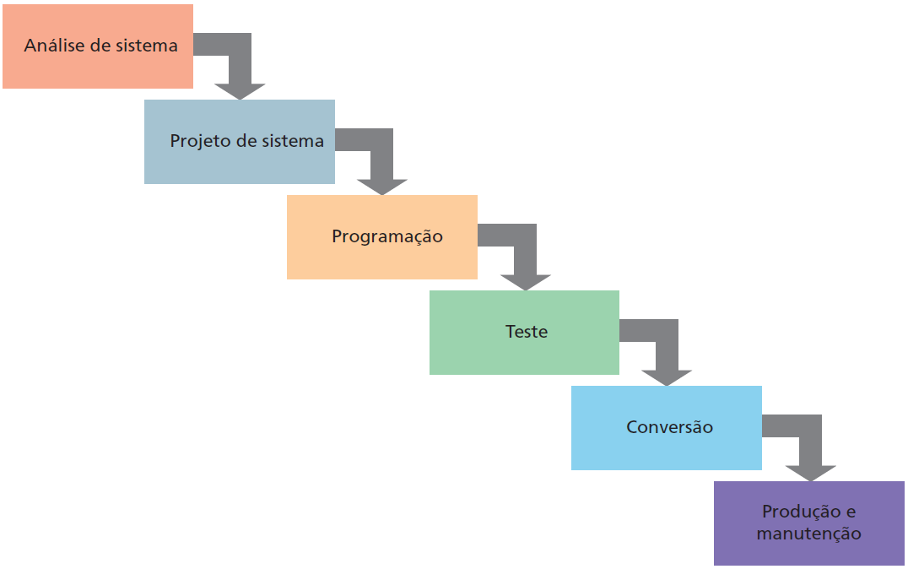
Ciclo de vida de sistemas tradicional
O ciclo de vida de sistemas é uma abordagem em fases à montagem de um sistema, dividindo o desenvolvimento de sistemas em estágios formais:

Slide 6
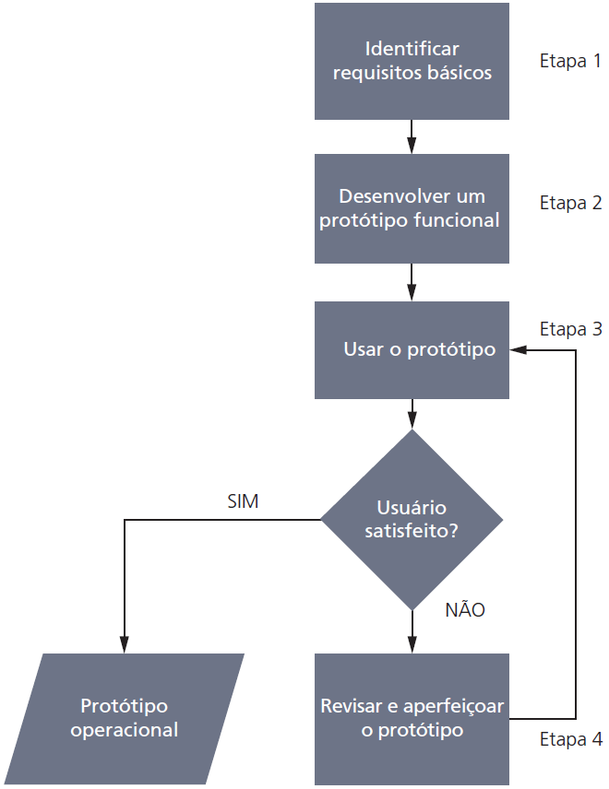
Prototipagem
A prototipagem consiste em montar um sistema experimental rapidamente e sem muitos gastos para submetê-lo à avaliação de usuários finais:

Slide 7
Desenvolvimento pelo usuário final
No desenvolvimento pelo usuário final, os usuários finais podem criar sistemas de informação simples, reduzindo o tempo e as etapas necessárias para produzir uma aplicação acabada.

Slide 8
Soluções de aquisição: pacotes de software aplicativos e outsourcing (terceirização)
Se determinado pacote de software conseguir atender à maioria dos requisitos de uma organização, ela não precisará escrever seus próprios programas.
O outsourcing nacional é motivado principalmente pelo fato de que as empresas terceirizadas possuem as habilidades, os recursos e os ativos que seus clientes não têm.

Slide 9
Desenvolvimento de aplicação móvel
Um site móvel é uma versão de um site normal, com uma redução do conteúdo e da navegação para facilitar o acesso e a pesquisa em uma pequena tela do celular.
Um app móvel é uma aplicação que reside em um servidor e é acessado por meio do navegador Web móvel embutido em um smartphone ou em um tablet.
Um app nativo é um aplicativo independente projetado para executar em uma plataforma móvel específica.
Desenvolver aplicações para plataformas móveis é bem diferente de desenvolver para PCs e suas telas muito maiores.

Slide 10
Desenvolvimento rápido de aplicações para e-business
O termo desenvolvimento rápido de aplicações (RAD) refere-se ao processo de criar sistemas aptos a funcionar em um espaço muito curto de tempo.
Às vezes, uma técnica denominada projeto conjunto de aplicações (JAD) é usada para acelerar a geração de requisitos de informação e desenvolver o projeto inicial de sistemas.

Slide 11
Como formatar e projetar sistemas
A ferramenta primária para representar os processos componentes de um sistema e as interfaces (fluxo de dados) entre eles é o diagrama de fluxo de dados (DFD).

Slide 12
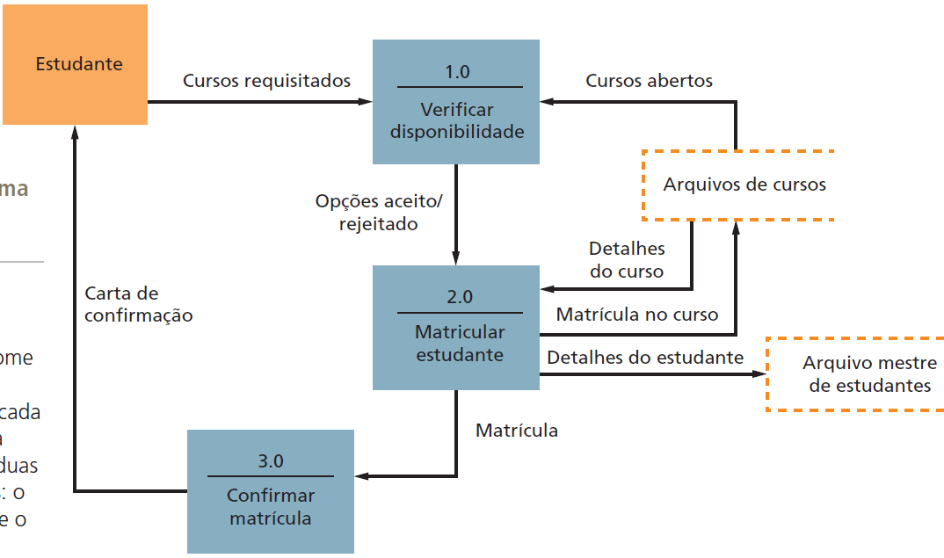
Como formatar e projetar sistemas

Slide 13
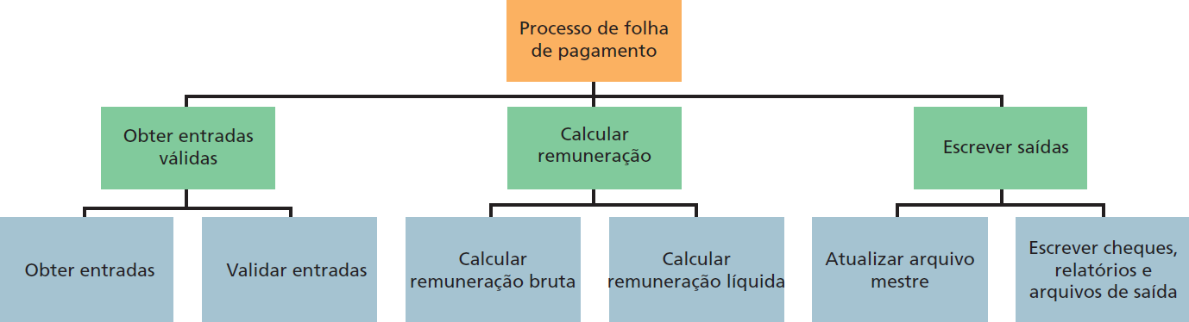
Como formatar e projetar sistemas
O diagrama de estrutura é um diagrama de cima para baixo que mostra cada nível do projeto, sua relação com os outros níveis e sua localização na estrutura geral do projeto:

Slide 14
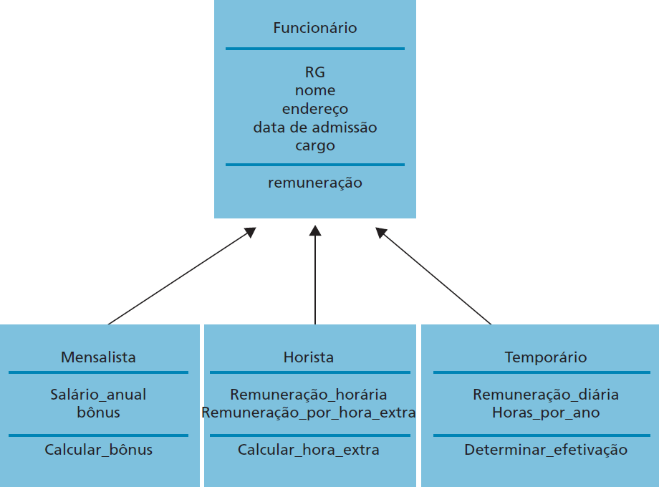
Desenvolvimento orientado a objetos
O desenvolvimento orientado a objetos usa o objeto como a unidade básica da análise e do projeto de sistemas.
A modelagem orientada a objetos baseia-se em conceitos de classe e herança:

Slide 15
Engenharia de software assistida por computador (Case)
A engenharia de software assistida por computador (Case) oferece ferramentas de software que automatizam as metodologias que acabamos de descrever, reduzindo a quantidade de trabalho repetitivo no desenvolvimento de sistemas.
As ferramentas Case oferecem recursos gráficos automatizados para produzir gráficos e diagramas, dicionários de dados e geradores de telas e relatórios, além de contar com amplos recursos para a produção de relatórios, ferramentas de análise e verificação, geradores de códigos e de documentação.
As ferramentas Case também contêm recursos para a validação de especificações e diagramas de projeto.

Slide 16
Gerência de projetos
Um projeto é uma série planejada de atividades relacionadas para alcançar um objetivo empresarial específico.
A gerência de projetos refere-se à aplicação de conhecimento, habilidades, ferramentas e técnicas de modo a alcançar alvos específicos dentro do orçamento e com restrições de tempo.
O escopo define os trabalhos incluídos ou não no projeto.
O número de ideias para projetos de sistemas é maior do que o de recursos. Será necessário escolher os projetos que prometem os maiores benefícios aos negócios.

Slide 17
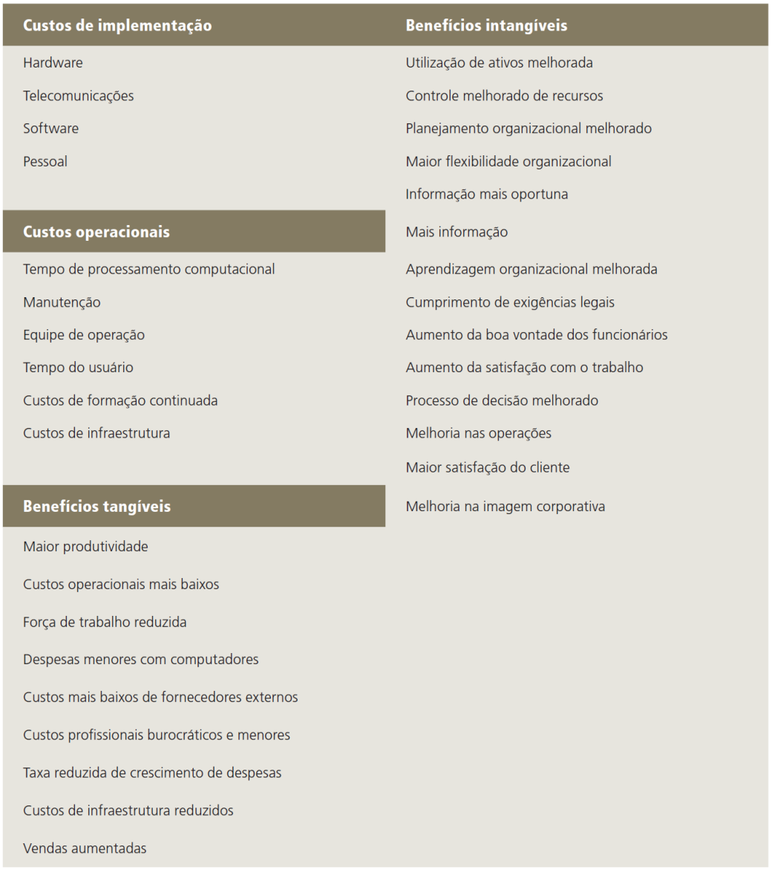
Determinação de custos e benefícios do projeto
Custos e benefícios dos sistemas de informação:

Slide 18
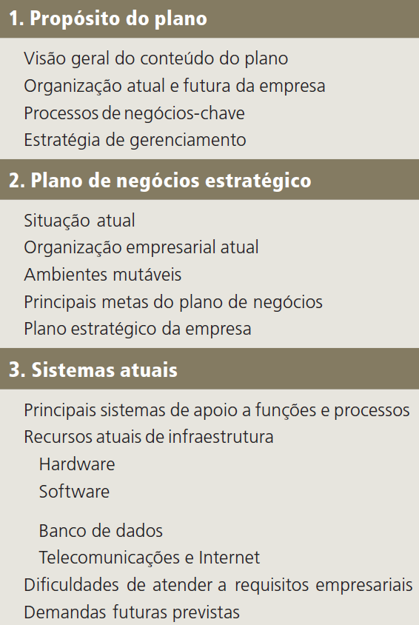
Plano de sistemas de informação
Um plano de sistemas de informação mostra quão bem os sistemas de informação específicos se encaixam na estratégia e no plano de negócios geral da empresa:

Slide 19
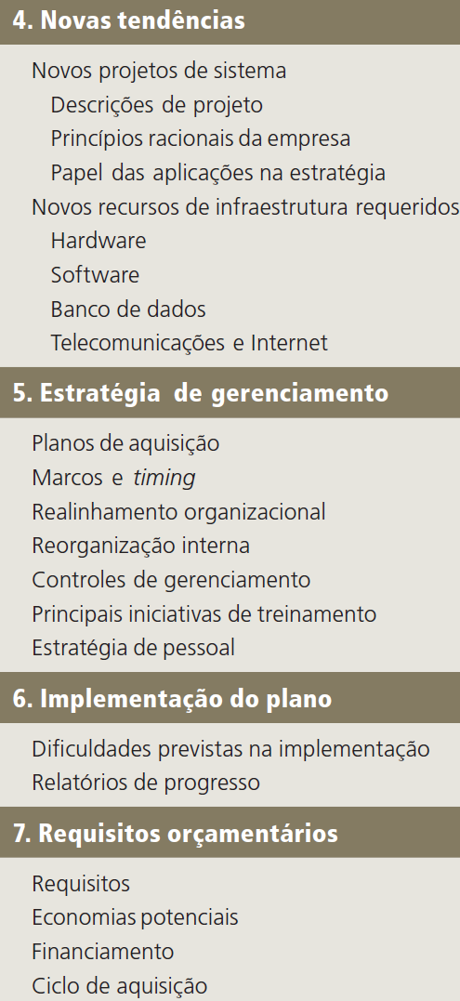
Plano de sistemas de informação
Um plano de sistemas de informação mostra quão bem os sistemas de informação específicos se encaixam na estratégia e no plano de negócios geral da empresa:

Slide 20
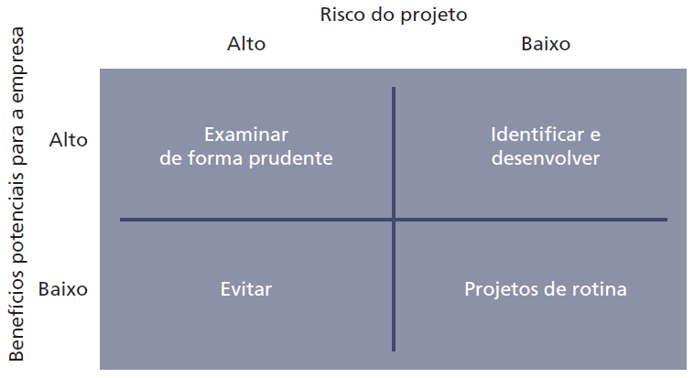
Análise de carteira (portfólio) e modelo de pontuação
Portfólio de sistemas:

Slide 21
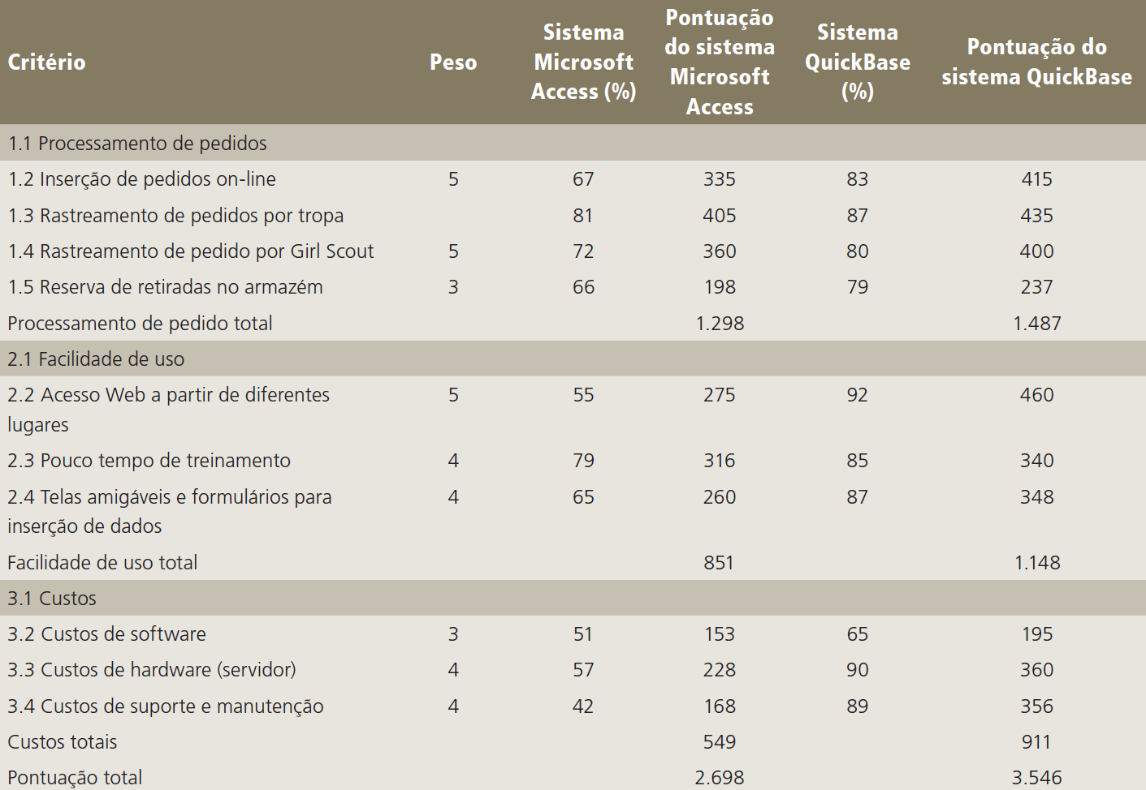
Análise de carteira (portfólio) e modelo de pontuação
Exemplo de modelo de pontuação para o sistema de biscoitos das Girl Scouts:

Slide 22
Gerência de riscos e mudanças relacionadas ao sistema
O nível do risco do projeto é influenciado pelo tamanho do projeto, pela sua estrutura e pelo nível de conhecimento técnico da equipe de sistemas de informação e pela equipe de projeto.
Projetos de sistemas de grande escala têm índices de fracasso de 50% a 75% mais altos que os outros.
A implementação refere-se à atuação conjunta de todas as atividades da empresa com o objetivo de adotar e gerenciar uma inovação, tal como um novo sistema de informação.
As mudanças em hábitos de trabalho e procedimentos associados a um novo sistema dependem do apoio efetivo da administração.

Slide 23
Gerência de riscos e mudanças relacionadas ao sistema
Existem estratégias que se pode seguir para aumentar a chance de sucesso de uma solução de sistema.
Os gráficos de Gantt enumeram as atividades que formarão o projeto e as datas de início e conclusão de cada uma delas.
O gráfico PERT representa o projeto como um diagrama de rede formado por nós numerados que representam as tarefas do projeto.
A ferramenta de gerência de projetos mais largamente utilizada atualmente é o Microsoft Office Project.

Slide 24
Gerência de riscos e mudanças relacionadas ao sistema
Você pode superar a resistência do usuário promovendo sua participação, tornando a formação e o treinamento do usuário facilmente disponíveis e proporcionando mais incentivos para que os usuários cooperem.
Os usuários finais podem transformar-se em membros ativos da equipe de projetos, assumir papéis de liderança e encarregar-se da instalação do sistema e do treinamento.
Ergonomia refere-se à interação entre pessoas e máquinas no ambiente de trabalho.

Slide 25
Gerenciando projetos em escala global
Requisitos de informação de usuários, processos de negócios e culturas de trabalho são diferentes em cada país.
Envolver as pessoas nas mudanças e convencê-las de que as modificações são para o bem da empresa e da unidade local são táticas importantes para persuadir usuários a adotar sistemas e padrões globais.
Projetos de sistemas de informação devem envolver usuários no processo de planejamento sem ceder o controle do projeto a interesses limitados.

Slide 26
Resumo
Quais os principais passos de resolução de problemas para desenvolver novos sistemas de informação?
Quais os métodos alternativos para a construção de sistemas de informação?
Quais as principais metodologias para modelagem e projeto de sistemas?
Como os projetos de sistemas de informação devem ser escolhidos e avaliados?
Como devem ser gerenciados os projetos de sistemas de informação?

